Slide 1
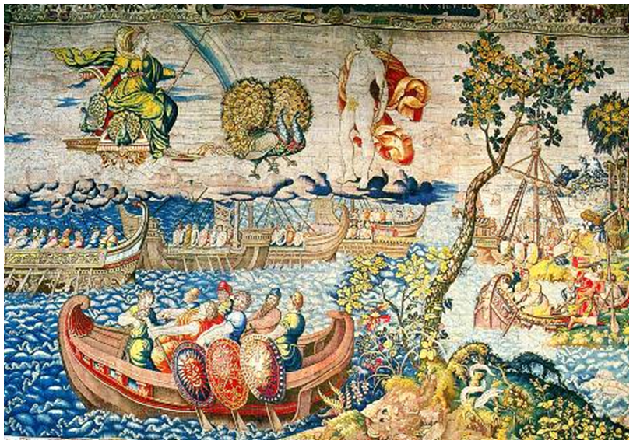
Arazzo fiammingo del XVI sec.,
raffigurante lo sbarco di Enea in Sicilia, conservato a Villa Malfitano a Palermo

Slide 2
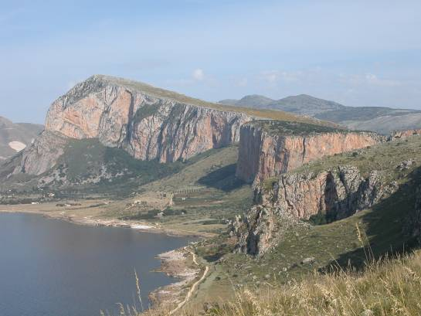
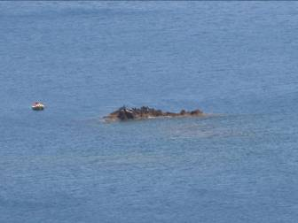
La rada di Calazza Cofano
con lo scoglio Scialandro e il
Monte Palatimone

Slide 3
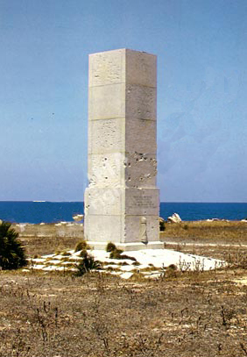
Ettore Paratore nel 1930 dinnanzi
alla stele dei Ludi a Pizzolungo (Trapani),
di fronte all’isolotto degli Asinelli.

Slide 4
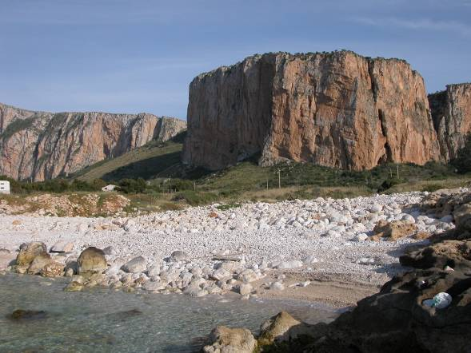
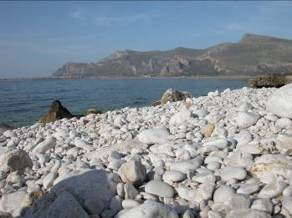
Monte Palatimone
o
Palamitone
e una cala di ciottoli bianchi,
al fondo della rada,
che potrebbe essere stata
immaginata da Virgilio
come sede di partenza
dei Ludi navali
La rada di Cofano è da Marsala a S. Vito l’unico riparo marino da venti d’occidente;
è dotata di uno scoglio che consente di seguire una regata
parallela alla riva, come nel V libro dell’Eneide,
con una meta esposta al vento occidentale ed una insenatura
riparata, dominata da un monte, che potrebbe essere stato immaginato da Virgilio come sede del re siculo Aceste.

Slide 5
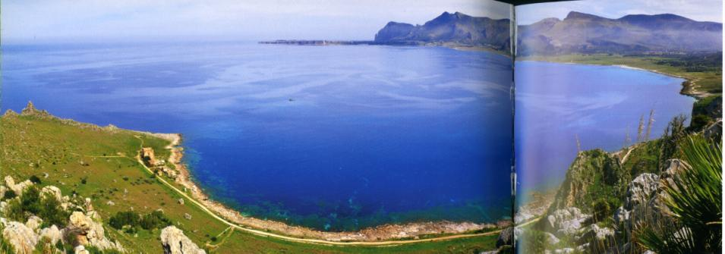
Virgilio, Eneide libro V: i Ludi in onore di Anchise

Slide 6
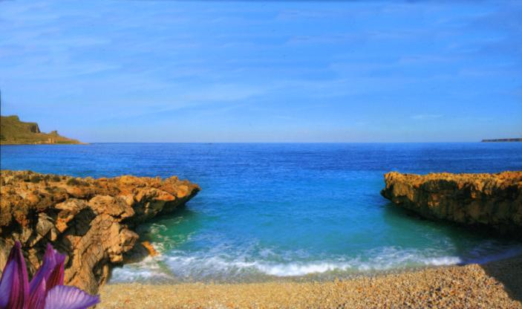
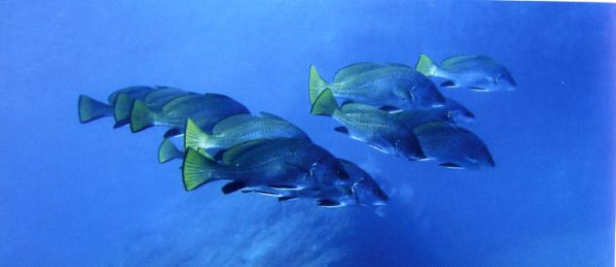
La spiaggia in fondo a Calazza Cofano

Slide 7
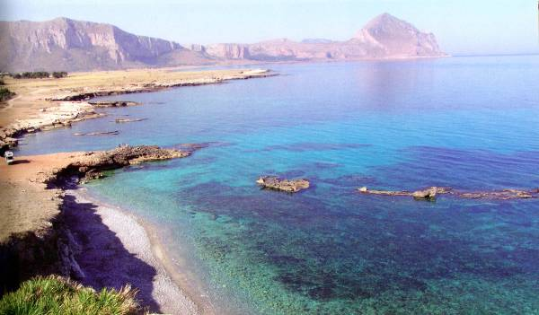
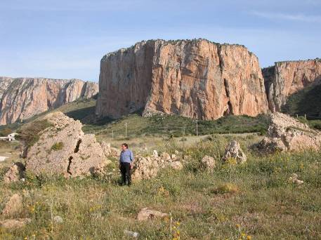
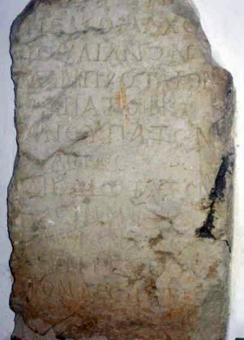
L’ipotetico percorso dei Ludi, immaginato da Virgilio
Epigrafe a S. Andrea di Bonagia, che menziona Caio Asinio Nicomaco Giuliano, proconsole d’Asia e console suffetto nel III sec. d.C.

Slide 8
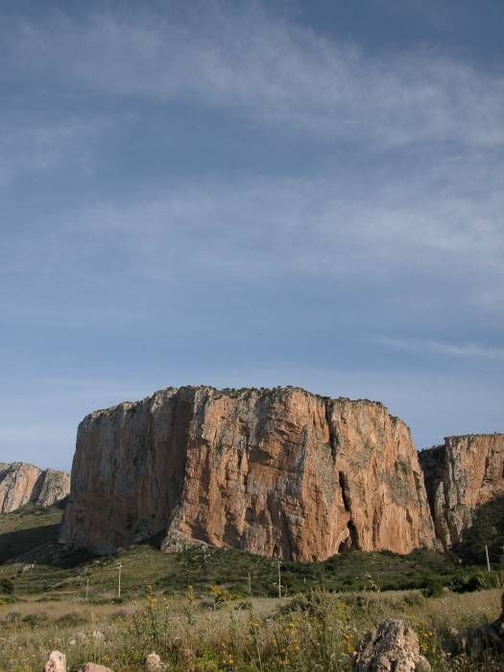
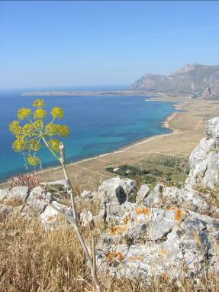
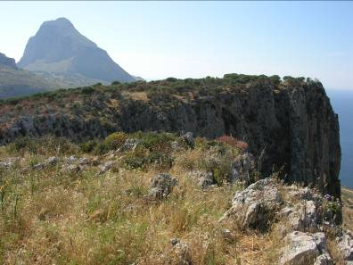

Slide 9
